Slide 1

数据结构-图
信智学院 陈琰宏

Slide 2
主要内容
01
图概念与性质
02
图存储
03
邻接表的应用举例
04
图搜索

Slide 3
复习:线性结构、树形结构、图结构
数据的逻辑结构可以表示为数据结点集合K和结点关系集合R：(K, R)
K：系统中所有数据结点构成的集合。
R：集合K中数据结点之间关系构成的集合。 R是K×K上的二元关系。
线性结构：唯一前驱、唯一后继，反映一种线性关系。
树形结构：唯一前驱、多个后继，反映一种层次关系。
图结构：不限制前驱的个数，也不限制后继的个数，反映一种网状关系。

Slide 4
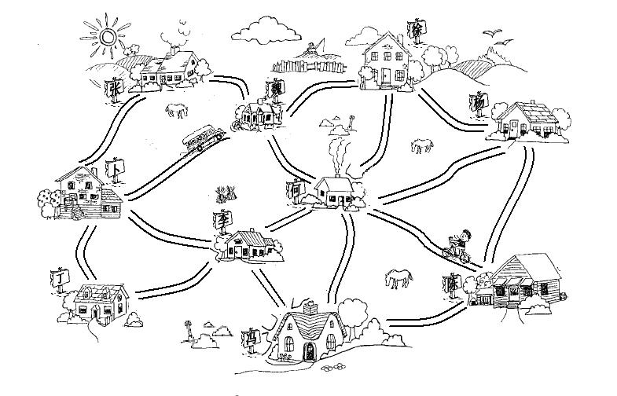
【例】图中村与村之间的道路是一个较长远的规划目标。
[问题1] 公路村村通项目要求用最小的投入实现每个村都能够有公路通达。那么应该选择建设哪些道路可以使这个投资最小呢？（假设每条道路的建设成本已知）

Slide 5
【例】下图为公路规划抽象及造价预算示例图。
Z
X
5
8
8
5
5
W
7
B
4
5
Y
4
4
H
5
6
L
6
4
3
D
2
C
F
7
[问题2] 在同样的抽象图中，假设把 “造价” 的含义修改成“距离”，那么我们就可以问：要走遍每个村庄，并回到起点，该如何走才能够使得总的路程最短？

Slide 6

1.1 图的定义与术语
Z
X
5
8
“图” G可以表示为两个集合：G =（V, E）。每条边是一个顶点对（v, w） ∈ E ，并且 v, w ∈ V。
8
5
5
W
7
B
4
5
Y
4
4
H
5
6
L
6
❖ 通常：用 |V| 表示顶点的数量（|V| ≥ 1），
用 |E| 表示边的数量（|E| ≥ 0）。
4
3
D
2
C
F
7
[例] 上例图6.2给出了一个图的示例，在该图中：
集合V ＝ { B，C，D，F，H，L，W，X，Y，Z }，
|V| = 10；
集合E ＝ { (Z,B)，(Z,W)，(B,W)，(B,L)，(B,D)，(D,L)，(W,X)，(W,L)，(L,H)，(L,F)，(X,H)，(X,Y)，(H,Y)，(H,F)，(H,C)， (F,C)，(Y,C) }，
|E|= 17。

Slide 7
1.1 图的定义与术语
(1) 无向图（Undirected Graphs）: 边（v, w）等同于边（w, v）。用圆括号“（）”表示无向边。
0
1
2
3
(a) 无向图G₁
G₁ = ( V₁，E₁ )，
V₁ = { 0，1，2，3 }，
E₁ = {（0,1）,（0,2）,（0,3）,（2,3）}。

Slide 8
1.1 图的定义与术语
(2) 有向图（Directed Graphs）: 边<v, w>不同于边<w, v>。用尖括号“< >”表示有向边；有向边也称“弧（Arc）”。
0
1
2
3
4
(b) 有向图G₂
G₂ = ( V₂，E₂ )，
V₂ = { 0，1，2，3，4 }，
E₂ ={ <1,0>, <2,0>，<0,2>，<2,1>，<4,2>，<1,3>，<3,4> }。

Slide 9
1.1 图的定义与术语
(3) 简单图（Simple Graphs）:没有重边和自回路的图。
0
1
0
1
2
3
2
(a) 重边图 (b) 自回路图

Slide 10
6.1 图的定义与术语
(4) 邻接点: 如果（v, w）或 < v, w >是图中任意一条边，那么称v和w互为“邻接点（Adjacent Vertices）”。
(5) 路径、简单路径、回路、无环图
 图G中从v_{p} 到 v_{q} 的路径 ::= { v_{p}, v_{i1}, v_{i2}, ⋅⋅⋅, v_{in}, v_{q} } 使得( v_{p}, v_{i1} ), ( v_{i1}, v_{i2} ), ⋅⋅⋅, ( v_{in}, v_{q} ) 或 < v_{p}, v_{i1} >, ⋅⋅⋅, < v_{in}, v_{q} > 都属于E( G )
 路径长度 ::= 路径中边的数量
 简单路径 ::= v_{i1}, v_{i2}, ⋅⋅⋅, v_{in} 都是不同顶点
 回路 ::= 起点和终点相同（v_{p} = v_{q} ）的路径
 无环图 ::= 不存在任何回路的图
 有向无环图 ::= 不存在回路的有向图，也称DAG（Directed Acyclic Graph）

Slide 11
1.1 图的定义与术语
(6) 无向完全图：在顶点数给定为n的情况下，边数达到最大的n(n-1)/2条边。（因为没有重边和自回路边）
0
0
1
3
1
3
2
2
(7)有向完全图：在顶点数给定为n的情况下，有向边数达到最大的n(n-1)条边。

Slide 12
1.1 图的定义与术语
(8)顶点的度(degree)、入度(in-degree) 、出度(out-degree) ：
 度(v) ::= 与顶点v相关的边数
v
入度(v) = 3; 出度(v) = 1; 度(v) = 4
 给定 n 个顶点和 e 条边的图G,
则有:
(9) 稠密图、稀疏图：是否满足 |E| > |V|log₂|V|，作为稠密图和稀疏图的分界条件。

Slide 13
6.1 图的定义与术语
(10) 权（Cost） 、网络（Network）
(11)图G的子图 G’ ： V( G’ ) ⊆ V( G ) && E( G’ ) ⊆ E( G )
(12) 无向图的顶点连通、连通图、连通分量：
如果无向图从一个顶点v_{i}到另一个顶点v_{j} (i≠j)有路径，则称顶点v_{i}和v_{j}是“连通的（Connected）”
无向图中任意两顶点都是连通的，则称该图是“连通图（Connected Graph）”。
无向图的极大连通子图称为“连通分量（Connected Component）”。连通分量的概念包含以下4个要点：
子图、连通、极大顶点数、极大边数

Slide 14
1.1 图的定义与术语
(13) 有向图的强连通图、连通分量：
有向图中任意一对顶点v_{i} 和v_{j} (i≠j)均既有从v_{i}到v_{j}的路径，也有从v_{j}到v_{i}的路径，则称该有向图是“强连通图（Strongly Connected Graph）”。
有向图的极大强连通子图称为“强连通分量（Strongly Connected Component）”。连通分量的概念也包含前面4个要点。

Slide 15
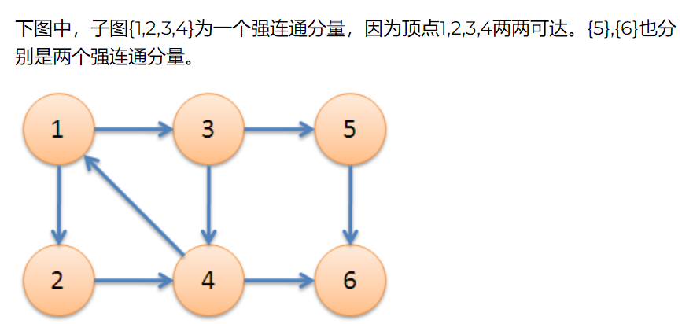

Slide 16
1.1 图的定义与术语
(14) 树、生成树：
 树是图的特例：无环的无向图。
所谓连通图G的“生成树（Spanning Tree）”，是G的包含其全部n 个顶点的一个极小连通子图。它必定包含且仅包含G的n-1条边。
生成树有可能不唯一。
当且仅当G满足下面4个条件之一（完全等价）：
① G有n-1条边，且没有环；
② G有n-1条边，且是连通的；
③ G中的每一对顶点有且只有一条路径相连；
④ G是连通的，但删除任何一条边就会使它不连通。

Slide 17
类型名称：图（Graph）
数据对象集：一非空的顶点集合Vertex和一个边集合Edge，每条边用对应的一对顶点表示。
操作集：对于任意的图G ∈ Graph，顶点v、v₁和v₂ ∈ ertex，以及任一访问顶点的函数visit()，操作举例：
 Graph Create( )：构造并返回一个空图；
 void Destroy( Graph G )：释放图G占用的存储空间；
 Graph InsertVertex( Graph G, Vertex v )：返回一个在G中增加了新顶点v的图
 Graph InsertEdge( Graph G, Vertex v₁, Vertex v₂ )：返回一个在G中增加了新边 (v₁, v₂) 的图；
Graph DeleteVertex( Graph G, Vertex v )：删除G中顶点v及其相关边，将结果图返回；
 Graph DFS（ Graph G, Vertex v, visit()）：在图G中，从顶点v出发进行深度优先遍历；

Slide 18
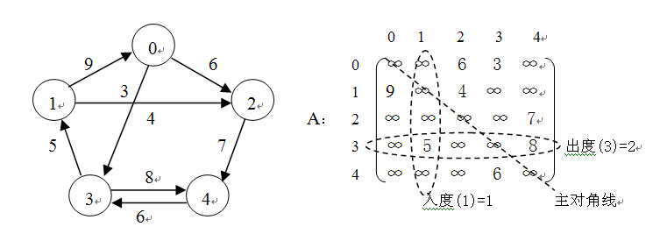
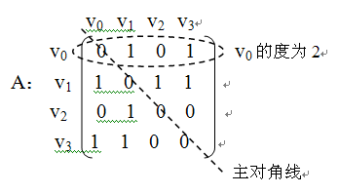
2 图的存储
顶点信息：有n个顶点的图G(V, E) 用一维数组D [ n ] 表示；
边的信息：用邻接矩阵A [ n ] [ n ] 表示为:
❖ 图的邻接矩阵表示示例[例6.9]
图的邻接矩阵表示示例
3
V₀
V₃
V₁
V₂

Slide 19

2.1
邻接矩阵（Adjacency Matrix）
在邻接矩阵中，除了一个记录各个顶点信息的顶点数组外，还有一个表示各顶点之间关系的矩阵，称为邻接矩阵。
❖ 特点：
 无向图的邻接矩阵一定是一个对称矩阵。所需存储元素的个数是|V|×( |V|- 1 )/2。
 对于无向图，邻接矩阵的第i行（或第i列）非0元素（或非∞元素）的个数正好是第i个顶点的度Degree(v_{i})。
对稀疏图来说，这样的代价明显是不合理的！
 对于有向图，邻接矩阵的第i行（或第i列）非0元素的个数正好是第i个顶点的出度 (v_{i})（或入度 (v_{i})）。
 存储空间代价为Θ(|V|²)。要确定图中有多少条边，所花费的时间代价也是Θ(|V|²)。

Slide 20
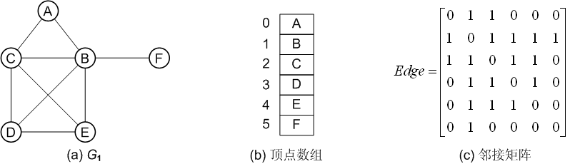
2.1 邻接矩阵
1. 有向图(无向图)的邻接矩阵
设 是一个具有 个顶点的图，则图的邻接矩阵是一个二维数组 ，它的定义为：

Slide 21
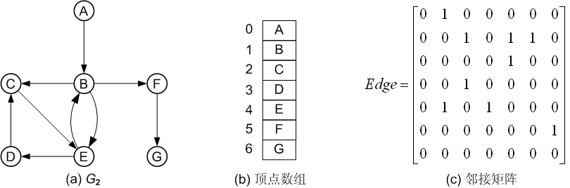
2.1 邻接矩阵
有向图的邻接矩阵表示
注意：如果图中存在环（连接某个顶点自身的边）和重边（多条边的起点一样，终点也一样）的情形，则无法用邻接矩阵存储。

Slide 22
问题：从图的邻接矩阵可以获得什么信息？

Slide 23
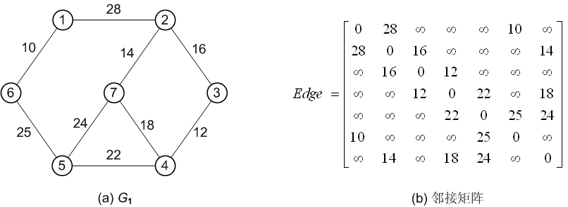
2. 有向网(无向网)的邻接矩阵
对于网络(即带权值的图)，邻接矩阵定义为：

Slide 24
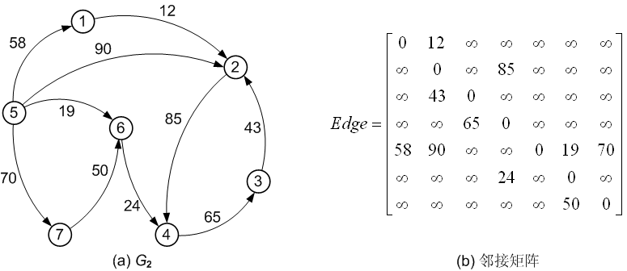
有向网的邻接矩阵表示

Slide 25
2.2 [3310]邻接矩阵实现
例 用邻接矩阵存储有向图，并输出各顶点的出度和入度。
输入描述：
输入文件中包含多个测试数据，每个测试数据描述了一个有向图。每个测试数据的第一行为一个正整数n (1≤n≤100)，表示该有向图的顶点数目，顶点的序号从1开始计起。接下来包含若干行，每行为两个正整数，用空格隔开，分别表示一条边的起点和终点。每条边出现一次且仅一次，图中不存在环和重边。0 0代表该测试数据的结束。输入数据最后一行为0，表示输入数据结束。
输出描述：
对输入文件中的每个有向图，输出两行：第1行为n个正整数，表示每个顶点的出度；第2行也为n个正整数，表示每个顶点的入度。每两个正整数之间用一个空格隔开，每行的最后一个正整数之后没有空格。

Slide 26
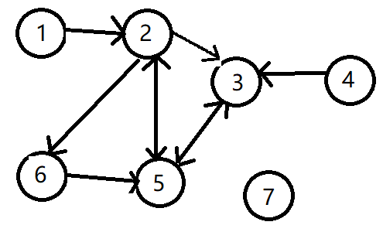
2.2 [3310]邻接矩阵实现
样例输入：
7
1 2
2 3
2 5
2 6
3 5
4 3
5 2
5 3
6 5
0 0
0
样例输出：
1 3 1 1 2 1 0
0 2 3 0 3 1 0
表示每个顶点的出度
表示每个顶点的入度
起点和终点
7 有向图的顶点数目，顶点的序号从1开始计起
代表该测试数据的结束
输入数据结束

Slide 27
2.2 [3310]邻接矩阵实现
分析：
在程序中可以使用一个二维数组存储表示邻接矩阵。注意，输入文件中顶点的序号是从1开始计起的，而二维数组中的下标是从0开始计起，所以在将边的信息存入到邻接矩阵时，需要将边的起点和终点的序号减1。在将有向边<u, v>存储表示到邻接矩阵Edge中时，只需要将元素Edge[u-1][v-1]的值置为1。
本题中的有向图都是无权图，邻接矩阵中每个元素要么为1，要么为0。
第i个顶点的出度等于邻接矩阵中第i行所有元素中元素值为1的个数。把第i行所有元素值累加起来，得到的结果也是该顶点的出度。
同理，在计算第i个顶点的入度时，也只需将第i列所有元素值累加起来累加起来即可。

Slide 28
题目要求输出n个顶点的出度(入度)时，每两个正整数之间用一个空格隔开，最后一个正整数之后没有空格。可以采取的策略是：输出第0个顶点的出度时前面没有空格，输出后面n-1个顶点的出度时输出一个空格。

Slide 29
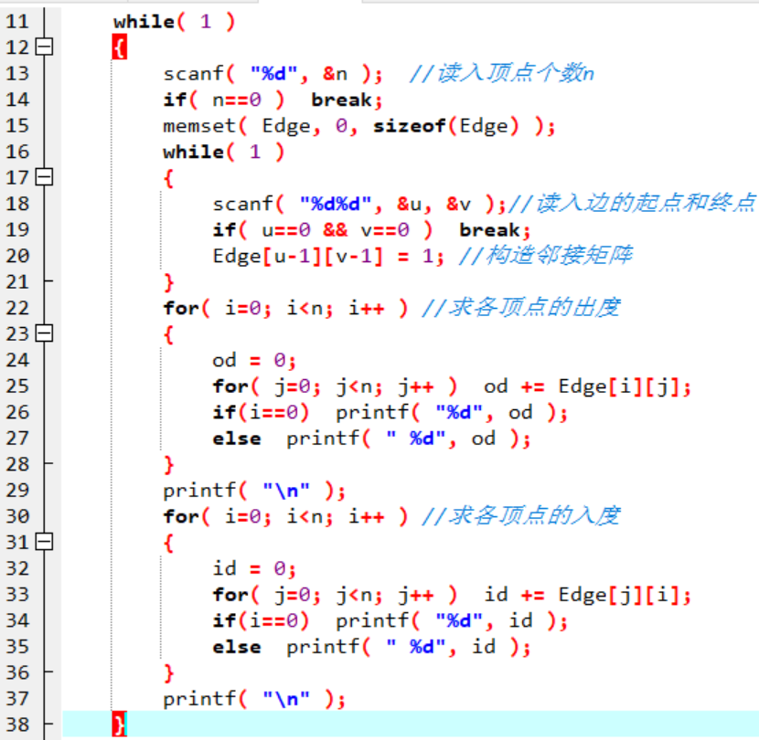
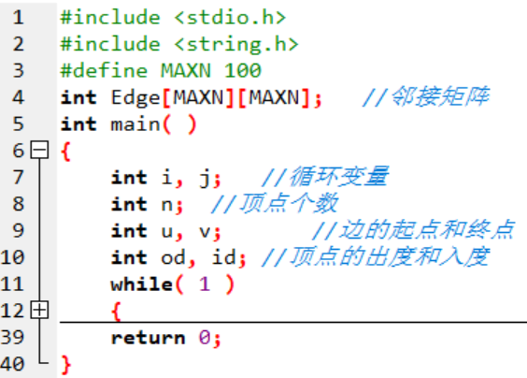
2.2 [3310]邻接矩阵实现-写法1

Slide 30
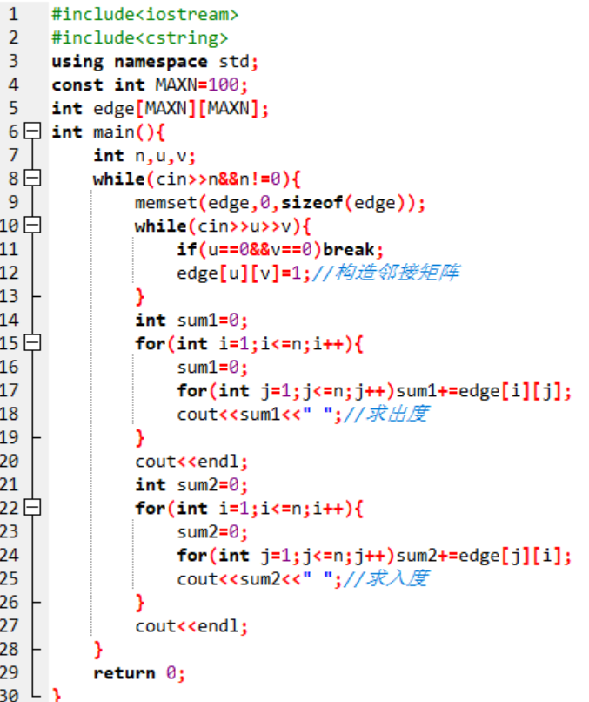
2.2 [3310]邻接矩阵实现-写法2

Slide 31
邻接矩阵的局限性
尽管绝大多数图论的题目可以采用邻接矩阵存储图，但由于邻接矩阵无法表达环和重边的情形，所以有时不得不采用邻接表去存储图。
另外，当图的边数(相对顶点个数)较少时，使用邻接矩阵存储会浪费较多的存储空间，而用邻接表存储可以节省存储空间。

Slide 32
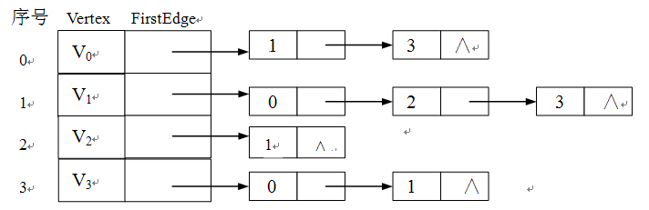
2.3
邻接表(Adjacency List)
❖ 对于图G中的每个顶点v_{i}，将所有邻接于v_{i}的顶点v_{j}链成一个单链表，这个单链表就称为顶点v_{i}的邻接表，再将所有点的邻接表表头放到一个数组中，就构成了图的邻接表(这种邻接表也称为出边表)
Vertex
FirstEdge
AdjV
Next
顶点域 边表头指针
邻接点域 指针域
3
V₀
V₃
V₁
V₂

Slide 33
2.3
邻接表(Adjacency List)
❖ 对于图G中的每个顶点v_{i}，将所有邻接于v_{i}的顶点v_{j}链成一个单链表，这个单链表就称为顶点v_{i}的邻接表，再将所有点的邻接表表头放到一个数组中，就构成了图的邻接表(这种邻接表也称为出边表)
Vertex
FirstEdge
AdjV
Next
顶点域 边表头指针
邻接点域 指针域
❖ 无向图的邻接表表示示例
3
V₀
V₃
V₁
V₂

Slide 34
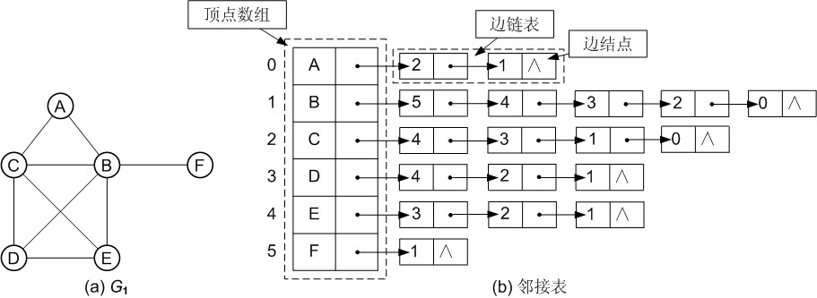
2.3.1 无向图的邻接表
无向图中有n 个顶点和e条边，则它的邻接表需n个头结点和2e个表边结点。显然，在边稀疏 ( e << n(n-1)/2 ) 的情况下，用邻接表表示图比邻接矩阵节省存储空间；
无向图的邻接表：每条边在邻接表里出现2次

Slide 35
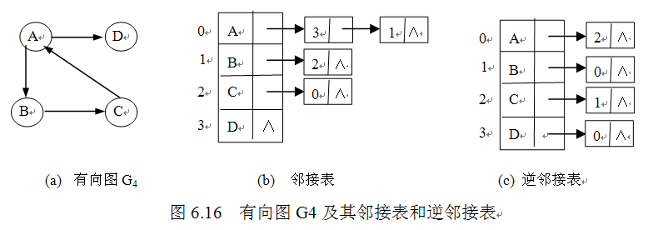
2.3.2 有向图的邻接表
无向图的邻接表，顶点v_{i}的度恰为第i个链表中的结点数；而在有向图中，第i个链表中的结点个数只是顶点v_{i}的出度，为便于确定顶点v_{i}的入度，可以建立一个有向图的逆邻接表（入边表），即对每个顶点v_{i} 建立一个链接以v_{i}为头的弧的链表。 例如：

Slide 36
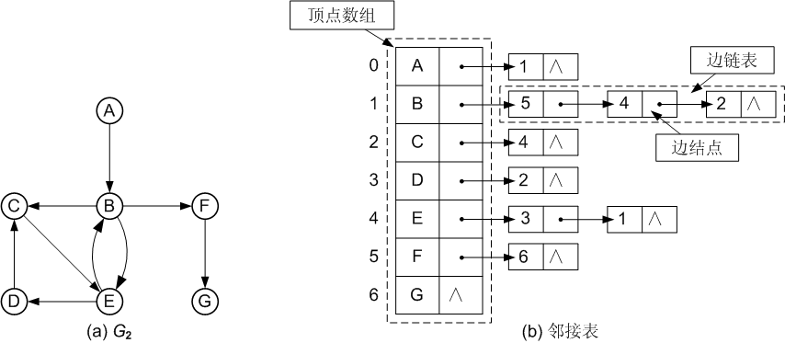
有向图的邻接表（出边表）

Slide 37
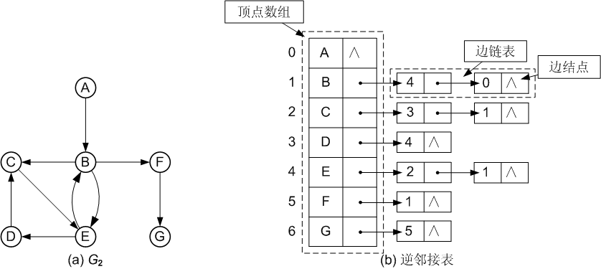
有向图的逆邻接表（入边表）

Slide 38
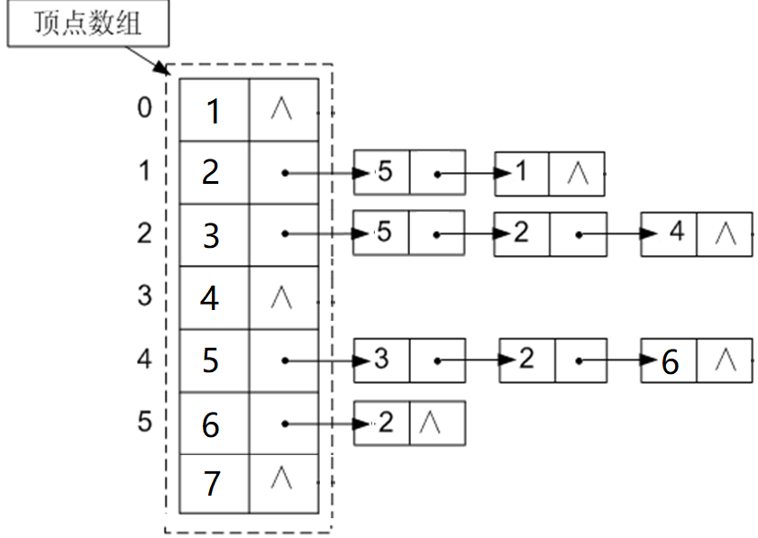
2.3.3 [3311]邻接表的实现-方法1
用邻接矩阵存储有向图，并输出各顶点的出度和入度。
样例输入
7
1 2
2 3
2 5
2 6
3 5
4 3
5 2
5 3
6 5
0 0
0
样例输出
1 3 1 1 2 1 0
0 2 3 0 3 1 0

Slide 39
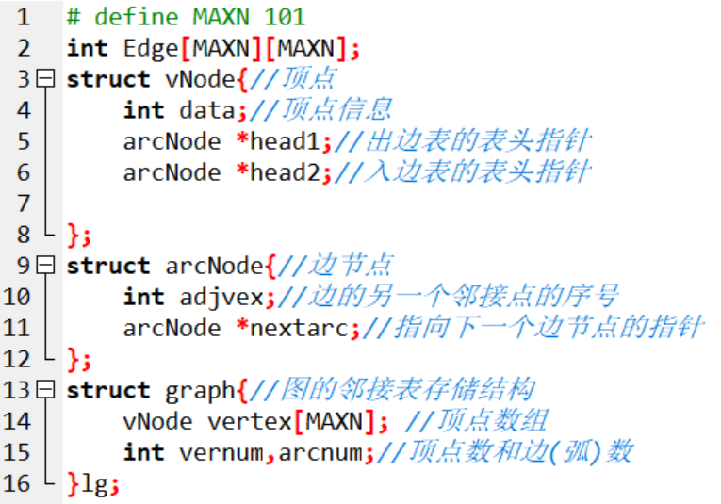
a. 建立头节点、边节点

Slide 40
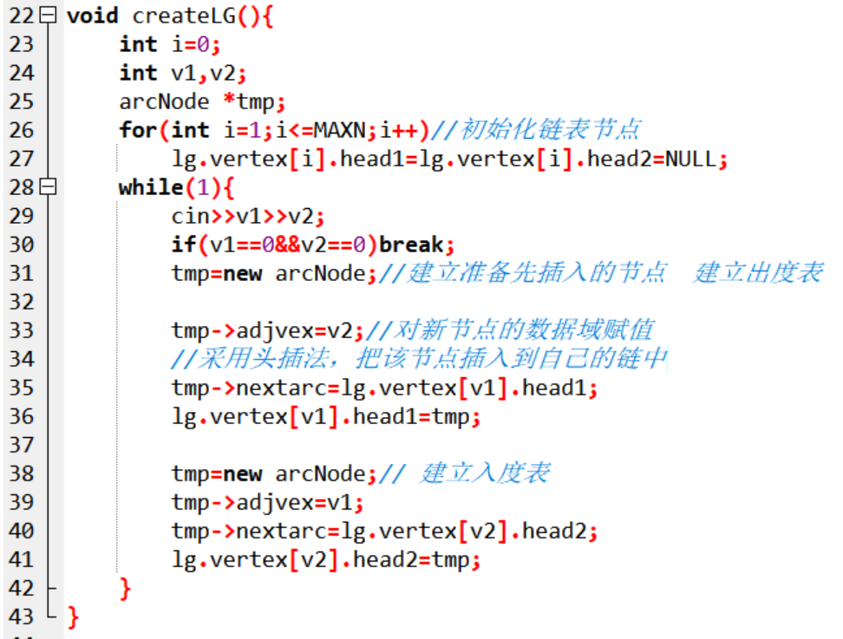
b. 建立入边、出边表

Slide 41
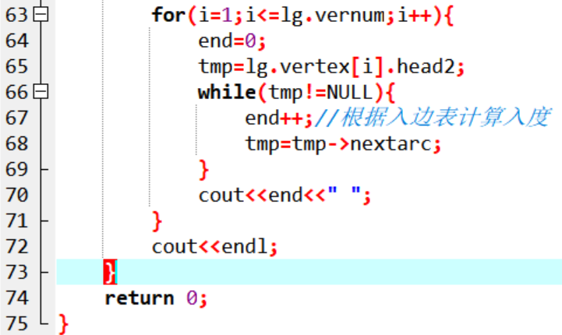
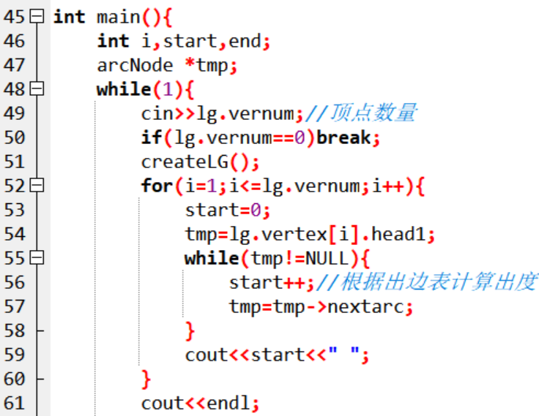
c. 计算入度、出度

Slide 42
2.3.3 邻接表的实现-方法2（数组模拟）
静态建立的邻接表，也称为链式前向星建表法
对如图的9条边进行编号，第一条边是1以此类推编号[1~9]，
然后我们要知道两个变量的含义：
Next，表示与这个边起点相同的上一条边的编号。
head[ i ]数组，表示以 i 为起点的最后一条边的编号。
head数组一般初始化为-1或0

Slide 43
根据输入的数据就可以写出下面的过程：
1 对于1 2 这条边： edge[1].to = 2; edge[1].next = -1; head[1] = 1;
2 对于2 3 这条边： edge[2].to = 3; edge[2].next = -1; head[2] = 2;
3 对于2 5这条边： edge[3].to = 5; edge[3].next = 2; head[3] = 3;
4 对于2 6这条边： edge[4].to = 6; edge[4].next = 3; head[1] = 4;
5 对于3 5 这条边： edge[5].to = 5; edge[5].next = -1; head[4] = 5;
6 对于4 3 这条边： edge[6].to = 3; edge[6].next = -1; head[1] = 6;
7 对于5 2 这条边： edge[7].to = 2; edge[7].next = -1; head[4] = 7;
8 对于5 3 这条边： edge[8].to = 3; edge[8].next = 7; head[4] = 8;
9 对于6 5 这条边： edge[9].to = 5; edge[9].next = -1; head[4] = 9;

Slide 44
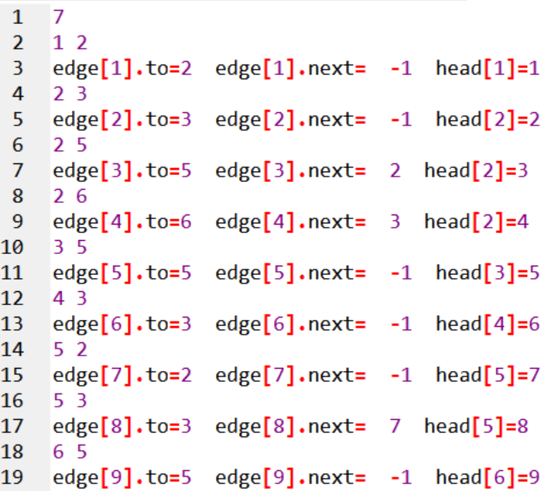
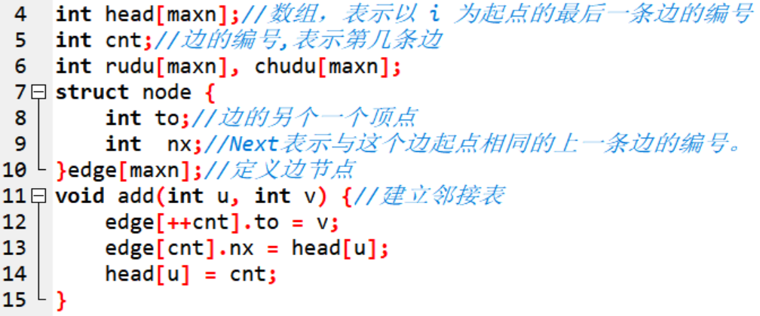

Slide 45
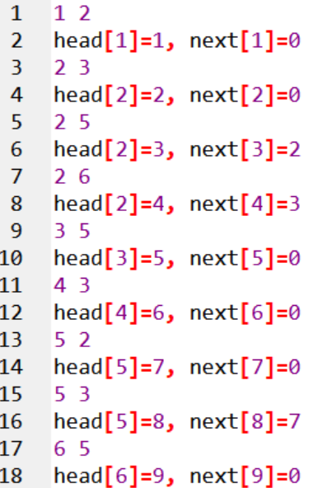

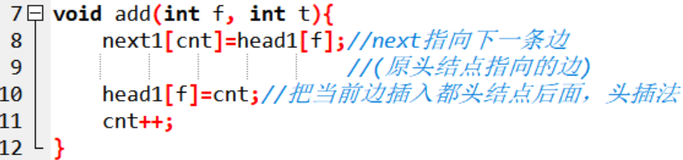
2.3.3 邻接表的实现（常用）

Slide 46
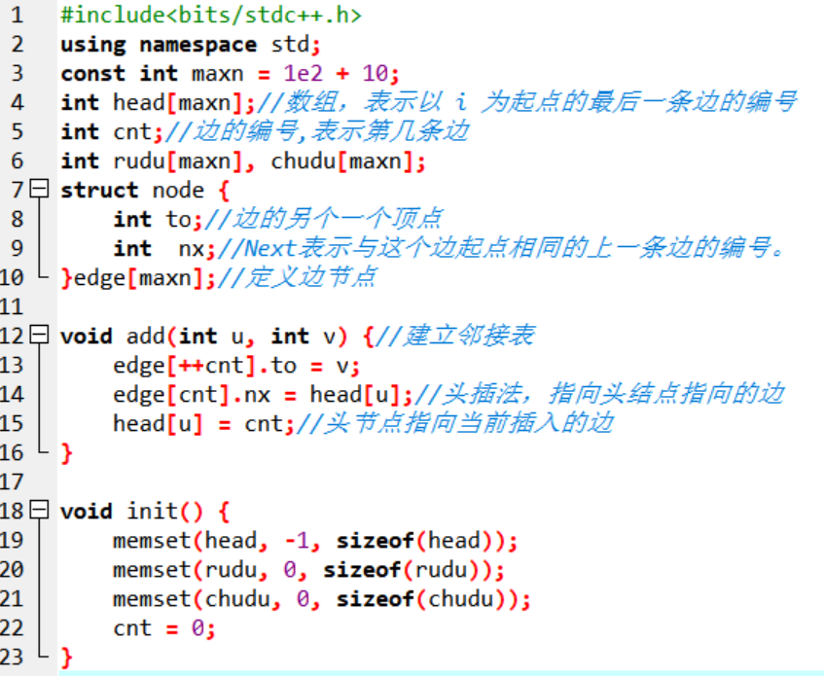

Slide 47
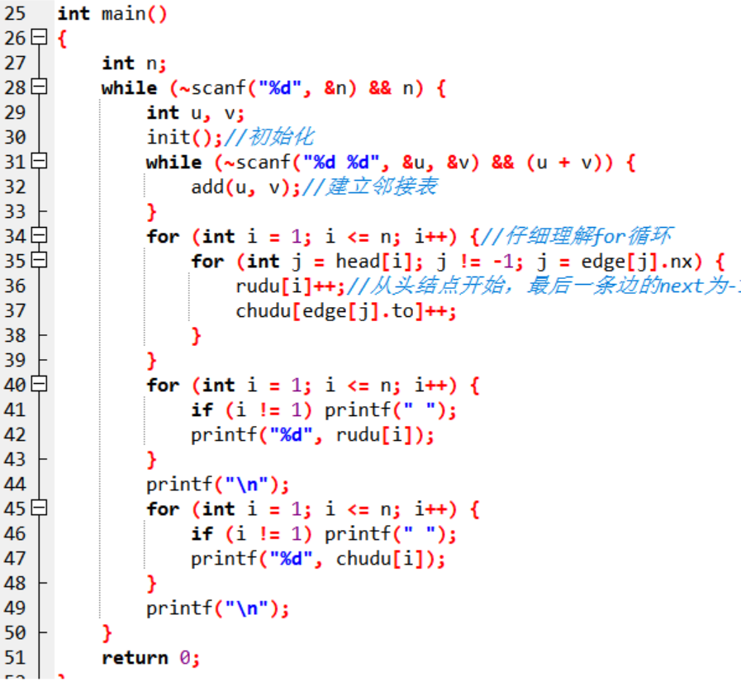

Slide 48
2.3.3 邻接表的实现-方法3（vector）
在使用数组的时候，必须指定数组的长度，一旦配置了就不能改变了，通常我们的做法是尽量配置一个大的空间，以免不够用，这样做的缺点是比较浪费空间，预估空间不当会引起很多不便。
STL实现了一个Vector容器，该容器就是来改善数组的缺点。vector是一个动态空间，随着元素的加入，它的内部机制会自行扩充以容纳新元素。因此，vector的运用对于内存的合理利用与运用的灵活性有很大的帮助，再也不必因为害怕空间不足而一开始就配置一个大容量数组了，vector是用多少就分配多少。

Slide 49
Vector介绍
使用vector容器之前必须加上<vector>头文件：#include<vector>;
vector成员函数
c.push_back(elem)在尾部插入一个elem数据。
vector<int> v;
v.push_back(1);
c.pop_back()删除末尾的数据。
vector<int> v;
v.pop_back();
c.assign(beg,end)将[beg,end)一个左闭右开区间的数据赋值给c。

Slide 50
Vector介绍
clear() 清空当前的vector
max_size() 得到vector最大可以是多大
empty() 判断vector是否为空
size() 当前使用数据的大小
at 得到编号位置的数据
begin 得到数组头的指针
end 得到数组的最后一个单元+1的指针
front 得到数组头的引用
back 得到数组的最后一个单元的引用
capacity 当前vector分配的大小
resize 改变当前使用数据的大小，如果它比当前使用的大，者填充默认值
reserve 改变当前vecotr所分配空间的大小
erase 删除指针指向的数据项

Slide 51
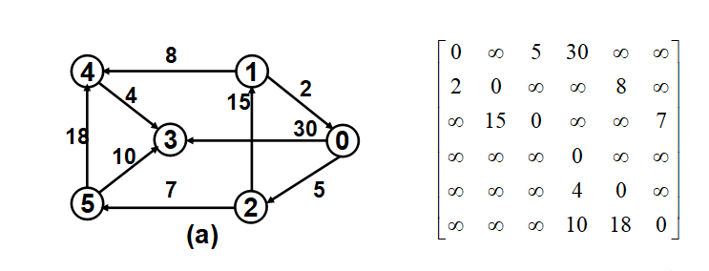
Vector存图
如图，输入：顶点数n 边数m，接着输入m条边的顶点和权值
输出：顶点0到每个顶点的最短路径
样例输入
6 9
0 2 5
0 3 30
1 0 2
1 4 8
2 1 15
2 5 7
4 3 4
5 3 10
5 4 18
0 4
样例输出
28

Slide 52
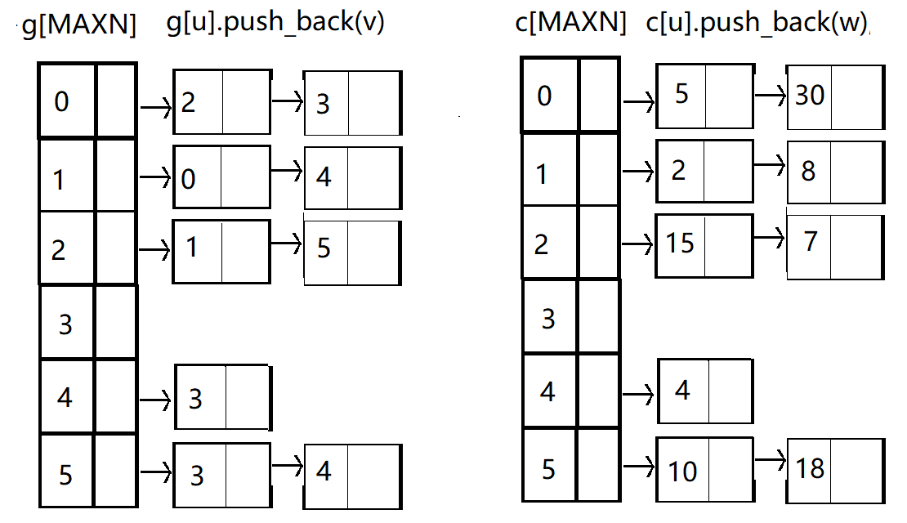
Vector存图

Slide 53
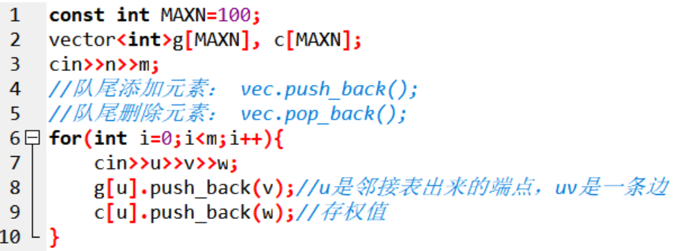
Vector存图

Slide 54
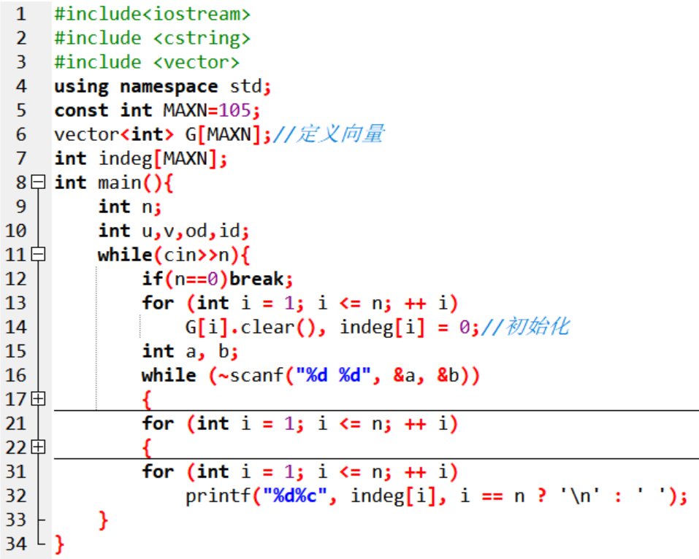
2.3.3 邻接表的实现-方法3（vector）

Slide 55
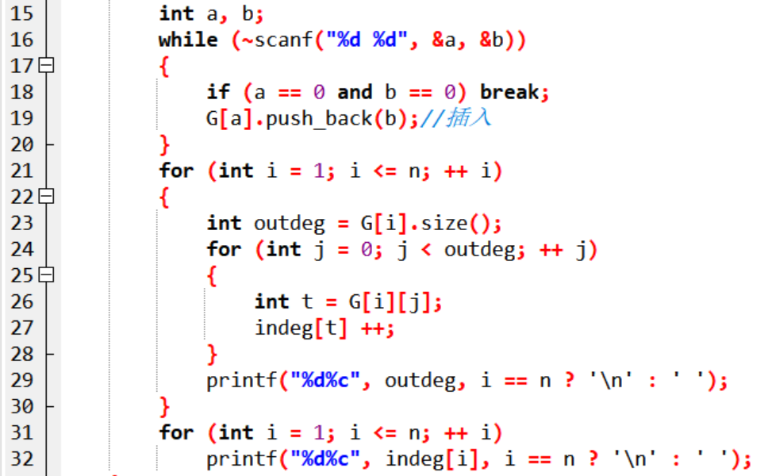
2.3.3 邻接表的实现-方法3（vector）

Slide 56
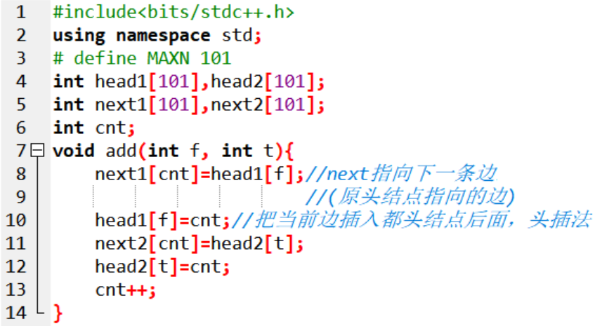
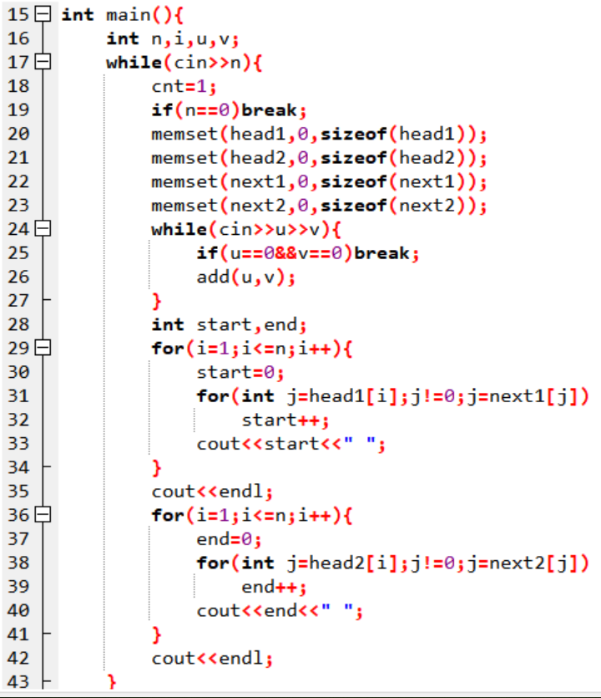

Slide 57
关于邻接矩阵和邻接表的进一步讨论
1. 存储方式对算法复杂度的影响
时间复杂度：邻接表里直接存储了边的信息，浏览完所有的边，对有向图来说，时间复杂度复杂度是O(m)，对无向图是O(2×m)。而邻接矩阵是间接存储边，浏览完所有的边，复杂度是O(n²)。
空间复杂度：邻接表里除了存储m条边所对应的边结点外，还需要一个顶点数组，存储各顶点的顶点信息及各边链表的表头指针；而用邻接矩阵存储图，需要n×n规模的存储单元。当边的数目相对于n×n比较小时，邻接矩阵里存储了较多的无用信息，而用邻接表可以节省较多的存储空间。

Slide 58
2. 在求解问题时可以灵活地存储表示图
在求解实际问题时，有时并不需要严格采用邻接矩阵或邻接表来存储图。
例如，当图中顶点个数确定以后(这里假设顶点序号是连续的)，图的结构就唯一地取决于边的信息，因此可以把每条边的信息(起点、终点、权值等)存储到一个数组里，在针对该图进行某种处理时只需要访问该数组中每个元素即可。对于一些可以直接针对边进行处理的算法，

Slide 59
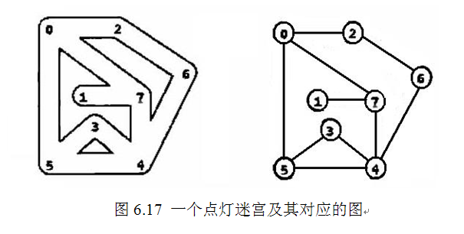
3 图搜索
[问题] 采用什么策略，可以不遗漏地“走遍”图的每个顶点？ ——图的遍历。
[迷宫探索] 有一个地下通道迷宫，通道（假设它都是直的）所有交叉点（包括通道的端点）上都有一盏灯和一个开关。请问如何从某个起点开始在迷宫中点亮所有的灯并回到起点？
❖ 以什么样的策略，走遍下图迷宫的所有通道的交叉点（顶点0-7）？
1/12

Slide 60
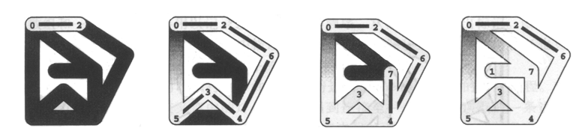
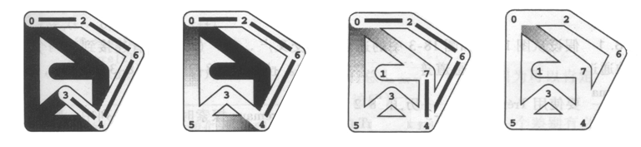
(1) (3) (5) (7)
(2) (4) (6) (8)
❖ Tremaux探索迷宫的交叉点点灯的次序为0-2-6-4-3-5-7-1；这也就是迷宫对应的图从0号顶点开始的“深度优先搜索”的遍历顺序。
2/12

Slide 61
3.1 深度优先搜索（Depth First Search，简称DFS ）
❖ DFS类似于树的先序遍历
Tremaux探索迷宫就是一种DFS；只不过：
用一个堆栈代替线绳记录走过来的路径；
用一个顶点数组代替交叉点的灯，以记住访问过的顶点。
【例】一个无向图的DFS（也可以用于有向图）
E →
A →
B →
C →
D →
F →
G →
H
5
8
4
7
C
D
H
G
B
A
E
F
3
6
2
1
3/12

Slide 62
❖ 深度优先遍历（DFS）的递归算法
void DFS( Graph G, int V )
{ /* 从第V个顶点出发递归地深度优先遍历图G */
VertexType W;
Visited[V] = TRUE;
VisitFunc(V); /* 访问第V个顶点 */
for( W = FirstAdjV(G, V); W; W = NextAdjV (G, V, W) )
if( !Visited[W] )
DFS(G, W); /* 对V的尚未访问的邻接顶点W递归调用DFS */
}
❖ 时间复杂性：采用邻接矩阵存储结构时，查找所有顶点的邻接点所需时间为O(|V|²)；
而采用邻接表时，找邻接点所需时间为O(|E|)。因此，DFS的时间复杂度为O(|V|+|E|) 。
如果选择邻接表作为数据结构，则算法可以更具体。见P.210-211
❖ 对不连通图，一次调用DFS算法只可以遍历一个连通分量。
4/12

Slide 63
[3365] 图的遍历——深度优先搜索
深度优先搜索遍历类似于树的先根遍历，是树的先根遍历的推广。其过程为：假设初始状态是图中所有顶点未曾被访问，则深度优先搜索可以从图中的某个顶点v出发，访问此顶点，然后依次从v的未被访问的邻接点出发深度优先遍历图，直至图中所有和v有路径相通的顶点都被访问到；若此时图中尚有顶点未被访问，则另选图中一个未曾被访问的顶点作为起始点，重复上述过程，直至图中所有顶点都被访问到为止。

Slide 64
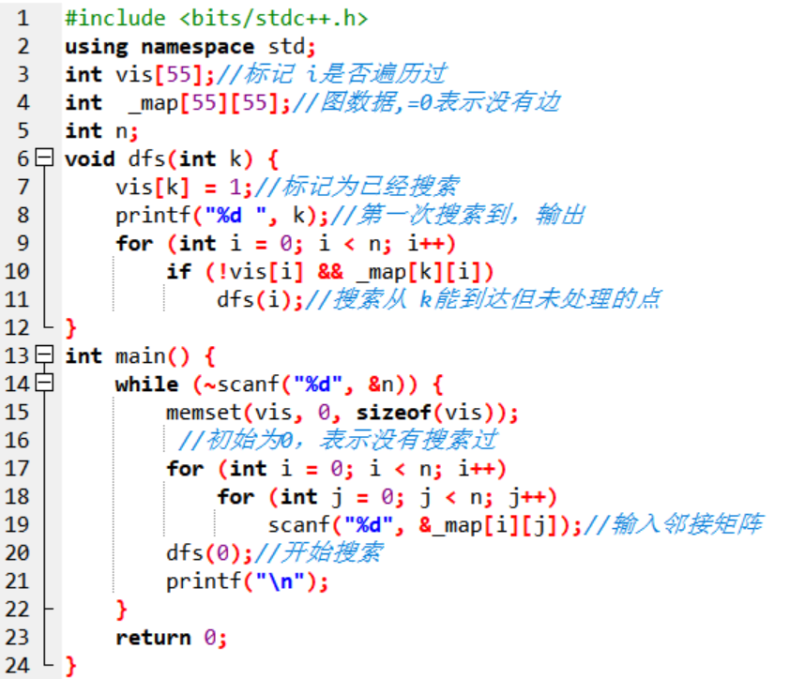

Slide 65
3.2 广度优先搜索（Breadth First Search，简称BFS ）
❖ BFS类似于树的层序遍历
❖ 有一个数组用于标志已访问与否，还用一个工作队列
【例】一个无向图的BFS
6
4
8
7
C
D
H
G
B
A
E
F
5
3
2
1
工作队列:
E →
A → F → H →
B → D →
G →
C

Slide 66
广度优先遍历（BFS）的算法
void BFS ( Graph G )
{ /* 按广度优先遍历图G。使用辅助队列Q和访问标志数组Visited */
Queue *Q; VertexType U, V, W;
for ( U = 0; U < G.n; ++U ) Visited[U] = FALSE;
Q = CreatQueue( MaxSize ); /* 创建空队列Q */
for ( U = 0; U<G.n; ++U )
if (!Visited[U] ) { /* 若U尚未访问 */
Visited[U] = TRUE;
VisitFunc(U); /* 访问U */
AddQ (Q, U); /* U入队列 */
while ( ! IsEmptyQ(Q) ) {
V = DeleteQ( Q ); /* 队头元素出队并置为V */
for( W = FirstAdjV(G, V); W; W = NextAdjV(G, V, W) )
if ( !Visited[W] ) {
Visited[W] = TRUE;
VisitFunc (W); /* 访问W */
AddQ (Q, W);
}
} /* while结束*/
} /* 结束从U开始的BFS */
}
出于同样的原因，BFS和DFS的时间复杂性相同，O(|V|²)或O(|V|+|E|)

Slide 67
[3366]图的广度优先搜索
广度优先搜索遍历类似于树的按层次遍历的过程。其过程为：假设从图中的某顶点v出发，在访问了v之后依次访问v的各个未曾被访问过的邻接点，然后分别从这些邻接点出发依次访问它们的邻接点，并使“先被访问的顶点的邻接点”先于“后被访问的顶点的邻接点”被访问，直至图中所有已被访问的顶点的邻接点都被访问到。若此时图中尚有顶点未被访问，则另选图中一个未曾被访问的顶点作为起始点。重复上述过程，直至图中所有顶点都被访问到为止。

Slide 68
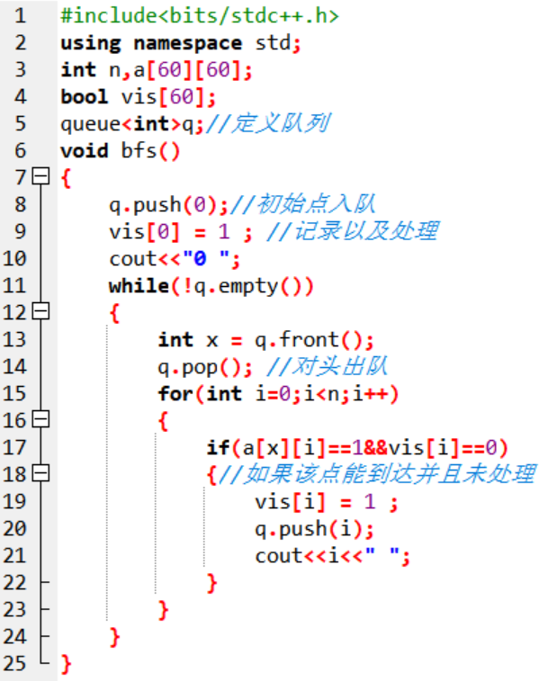
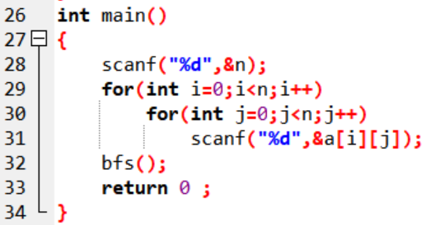

Slide 69

今天的课程结束啦……
下课了…
同学们再见！

